Slide 1
МБДОУ МО г. Краснодар «Детский сад №179»
Сетевой центр МСИП
«Формирование психолого-педагогической компетентности воспитателя ДОО
в области организации и руководства игровой деятельностью детей дошкольного возраста в условиях ФГОС ДО»
Построение образовательной деятельности ДОО
на основе игровых компонентов как условие для реализации проекта инновационной деятельности
/постоянно действующий семинар
«Руководство творческими играми дошкольников»/
Казьмина Л.А., старший воспитатель

Slide 2
Структура сети
179
113
221
85
178
111
79
164
190
54
122
137
214
213
66
215
6
Сетевой методист
Сетевой тьютор

Slide 3
Транслирование инновационного педагогического опыта
85
221
IX Фестиваль педагогических инициатив
«Новые идеи – новой школе»
122
МБДОУ
№179
Краевая научно-практическая конференция «Образование и культура XXI: от исследования к опыту»
6
Профессиональный конкурс «Педагогические весны»
178

Slide 4
Механизм распространения инновационного педагогического опыта
Информационный ресурс
Официальный сайт ДОО, страница «Инновационная деятельность» http://ds179.centerstart.ru/node/5352.
Публикация в СМИ: газета «Панорама образования» №4, март, 2019 г. «Инновационные подходы по обеспечению психолого-педагогической поддержки дошкольников».
Сайт МКУ КНМЦ - электронный журнал «Наша новая школа» - « Пути формирования у воспитателей дошкольной образовательной организации навыков и опыта деятельности в области эффективной организации и руководства игрой».
Обобщение опыта по проблеме и включение материалов в муниципальный банк результативного инновационного педагогического опыта.
Информационные стенды для родителей в группах ДОО.
Информирование родителей через оформление буклетов, стендов, презентаций, информационных бюллетеней.

Slide 5
МОДЕЛЬ
Формирование
психолого-педагогической
компетентности
воспитателя в области
организации и руководства игровой
деятельностью детей дошкольного возраста
Обеспечение
субъект-
субъектного взаимодействия педагогов с детьми с ОВЗ на основе игр с макетами
Обогащение игрового сотрудничества дошкольников со сверстниками в театрализованных играх
Формирование у семьи готовности к сотрудничеству по созданию условий для развития творческих игр
Развитие у воспитанников воображения посредством передачи ребенку опыта игровой культуры
С О Д Е Р Ж А Н И Е
Передача опыта игровой культуры
«Руководство творческой игрой дошкольников»
метод комплексного руководства
игрой, автор С.Л.Новоселова
Активизация проблемного общения
Обогащение знаниями и опытом деятельности
Развивающая предметно-игровая среда
И Г Р О В А Я Т Е Х Н О Л О Г И Я
организационные
материально-технические
кадровые
содержательные
У С Л О В И Я

Slide 6
«Обеспечение Субъект-субъектного взаимодействия педагогов и родителей с детьми ОВЗ на основе игр с макетами»
Ожидаемый результат: формирование мотивационной готовности педагогов и родителей к созданию условий для повышения качества коррекционно – развивающей работы с детьми
Адаптированная технология игр с макетами
с учетом разработок Т.Н. Дороновой, Н.А. Коротковой

Slide 7
Игрушки -маркеры игрового пространства
«Большую ценность для ребенка приобретает не отдельная игрушка-персонаж, а персонаж в наборе с предметами оперирования и маркерами пространства («наполненный» макет) или наборы из нескольких персонажей, относящихся к общему смысловому контексту.
Н.А. Короткова

Slide 8
Принципы организации предметно-игровой среды
Трансформируемость
Вариативность
Полифункциональность
ТРЕБОВАНИЯ К МАКЕТУ
устойчив
легко перемещаем с места на место
доступен для использования детьми
эстетически оформлен
удобен в обращении, независимо от вида макета: напольный, настольный, подиумный (на специальных подставках), настенный.
наполняемость к макетам хранить в пластмассовых лотках, чтобы дети могли сами выбирать нужные элементы, в зависимости от замысла игры

Slide 9
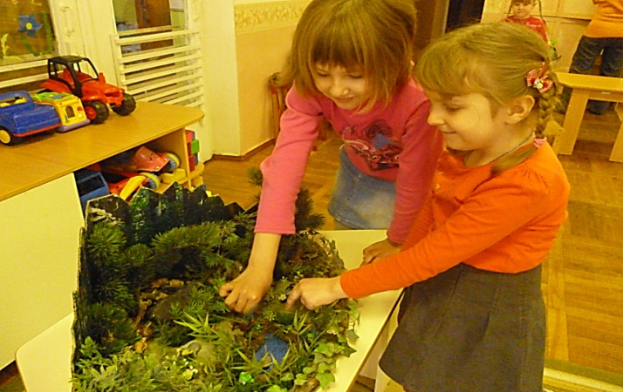
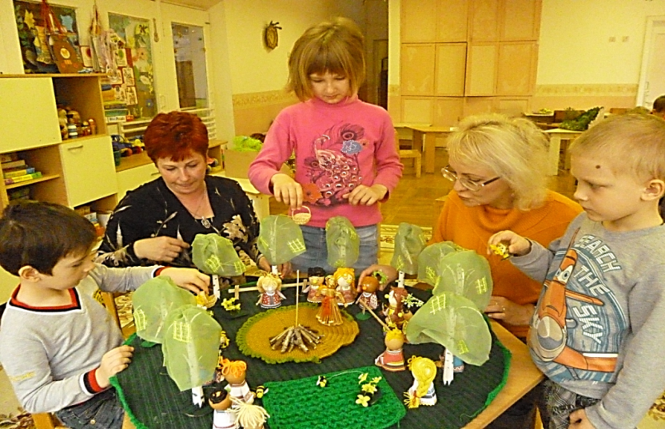
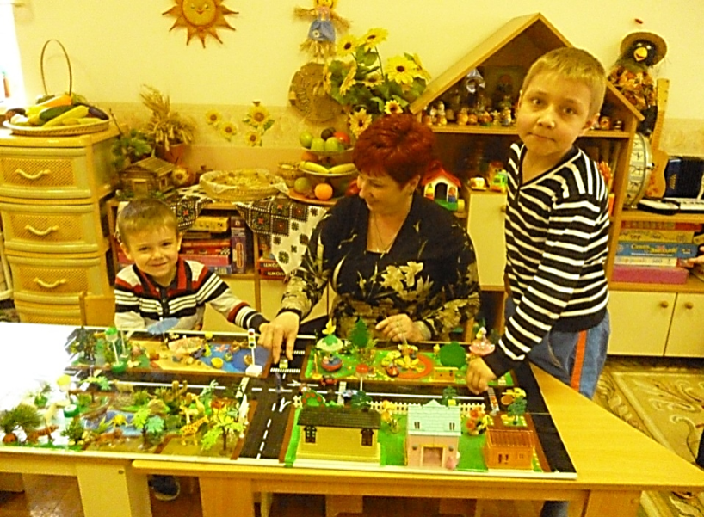
Тематическое мероприятие в рамках педагогического марафона
Фотовыставка
«Нетрадиционные игрушки и
игровое оборудование»

Slide 10
Этапы работы по созданию макета
Первый | Обогащение личного опыта детей проведение бесед, рассматривание картин и иллюстраций прогулки и экскурсии чтение художественной литературы Подготовка и сбор материала (персонажи, аксессуары, дополнительные элементы, предметы-заместители, антураж)
Второй | Изготовление основы макета и наполнение его предметным материалом
Третий | Развития и активизации игры с макетом

Slide 11
Сотрудничество ПЕДАГОГОВ И РОДИТЕЛЕЙ
НА ОСНОВЕ ИГР С МАКЕТАМИ
Лексическая тема | Макет
Наш город | «Город Краснодар. Площадь им. А.С. Пушкина»
Транспорт | «Город Краснодар. Северный мост»
Зимние забавы | «Олимпийская деревня»
Животные северных стран | «Арктика»

Slide 12
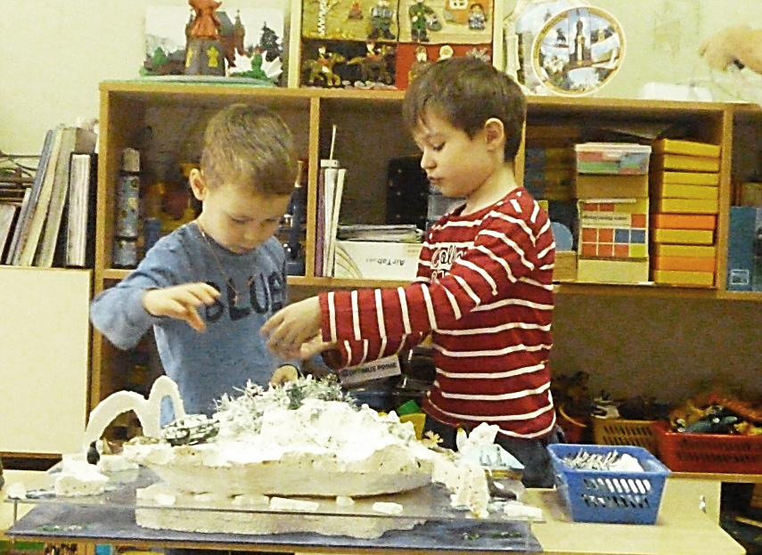
Продукты инновационной деятельности
методические рекомендации для педагогов по созданию макетов
практико-ориентированной направленности
АРКТИКА

Slide 13
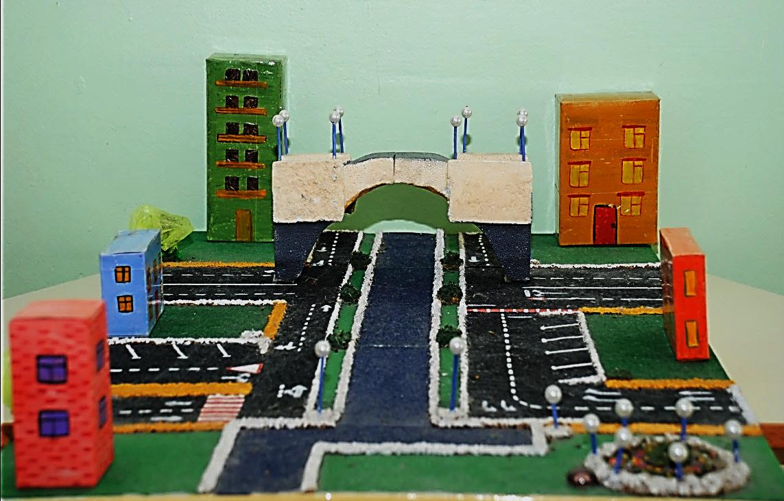
Продукты инновационной деятельности
изготовления мобильных игровых полей и наполняемости
к ним педагогами и родителями
«Город Краснодар. Северный мост»

Slide 14
Продукты инновационной деятельности
изготовления мобильных игровых полей и наполняемости
к ним педагогами и родителями
КУБАНСКОЕ ПОДВОРЬЕ

Slide 15
Предложения по распространению и внедрению опыта
МБДОУ МО г. Краснодар «Детский сад №179»
тел/факс (861) 237-56-55 ds179@mail.ru
Спасибо за внимание

